Slide 1


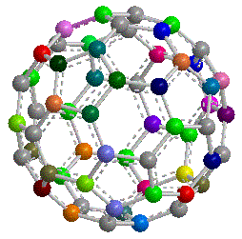

NHIỆT LIỆT CHÀO MỪNG
QUÝ THẦY CÔ VÀ CÁC EM HỌC SINH
ĐẾN VỚI TIẾT VẬT LÍ 9

Slide 2
Kiểm tra bài cũ
Bài 1: Nam Châm điện được sử dụng trong thiết bị:
A. Máy phát điện
B. Làm các la bàn
C. Rơle điện từ
D. Bàn ủi điện.
Đáp án:
Lời giải
Nam châm điện được sử dụng trong rơle điện từ
Đáp án: C

Slide 3
Kiểm tra bài cũ
Bài 2: Loa điện hoạt động dựa vào:
A. Tác dụng của từ trường lên khung dây dẫn có dòng điện chạy qua.
B. Tác dụng từ của từ trường lên dây dẫn thẳng có dòng điện chạy qua.
C. tác dụng của dòng điện lên dây dẫn thẳng có dòng điện chạy qua.
D. Đáp án khác
Đáp án:
Loa điện hoạt động dựa vào tác dụng từ của nam châm lên ống dây có dòng điện chạy qua.
Đáp án: D

Slide 4
Kiểm tra bài cũ
Bài 3: Trong loa điện, lực nào làm cho màng loa dao động phát ra âm?
A. Lực hút của nam châm điện tác dụng vào màng loa làm bằng sắt non
B. Lực từ của một nam châm vĩnh cửu tác dụng lên cuộn dây có dòng điện biến đổi chạy qua gắn vào màng loa
C. Lực từ của một nam châm vĩnh cửu tác dụng vào miếng sắt gắn vào màng loa
D. Lực từ của một nam châm điện tác dụng vào một cuộn dây dẫn kín gắn vào màng loa
Lời giảiTrong loa điện, lực làm cho màng loa dao động phát ra âm là: Lực từ của một nam châm vĩnh cửu tác dụng lên cuộn dây có dòng điện biến đổi chạy qua gắn vào màng loa
Đáp án: B
Đáp án:

Slide 5
Kiểm tra bài cũ
Bài 4: Trong chuông báo động gắn vào cửa để khi cửa bị mở thì chuông kêu. Rơle điện từ có tác dụng gì?
A. Làm bật một lò xo đàn hồi gõ vào chuông
B. Làm cho cánh cửa mở đập mạnh vào chuông
C. Phương án A,B đều sai
D. Phương án A,B đều đúng
Đáp án:
Lời giải
Trong chuông báo động gắn vào cửa để khi cửa bị mở thì chuông kêu. Rơle điện từ có tác dụng đóng công tắc của chuông điện làm cho chuông kêu
Đáp án: C

Slide 6
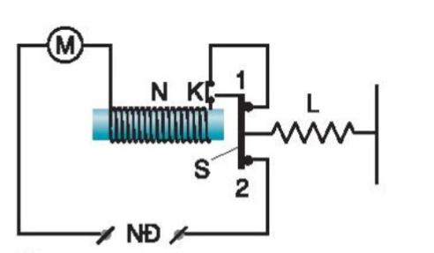
N:
M:
NĐ:
K:
S:
L:
Nam châm điện
Động cơ
Nguồn điện
Công tắc
Thanh sắt
Lò xo

Slide 7
Bài 27
Lực điện từ

Slide 8
Lực từ là gì?
Dòng điện chạy qua dây dẫn thẳng hay dây dẫn có hình dạng bất kì đều gây ra tác dụng lực lên kim nam châm đặt gần nó, lực này gọi là lực từ.

Slide 9
Bài 27
Lực điện từ
I. Tác dụng của từ trường lên dây dẫn có dòng điện
1. Thí nghiệm

Slide 10


Bài 27
Lực điện từ
Mắc mạch điện như hình dưới đây. Đoạn dây dẫn thẳng AB nằm trong từ trường của nam châm
B
N
A
S
A
+
K

Slide 11

Đóng công tắc K : Quan sát xem có hiện tượng gì xảy ra với đoạn dây AB.
Chứng tỏ đoạn dây AB chịu tác dụng của một lực nào đó.
Hiện tượng đó chứng tỏ điều gì?
B
N
A
S
A
+
K

Slide 12
Bài 27
Lực điện từ
Lực đó gọi là lực điện từ
B
N
A
S
A
+
K

Slide 13

Bài 27
Lực điện từ
2. Kết luận: Từ trường tác dụng lực lên đoạn dây dẫn AB có dòng điện chạy qua đặt trong từ trường. Lực đó gọi là lực điện từ

Slide 14
Bài 27
Lực điện từ
II. CHIỀU CỦA LỰC ĐIỆN TỪ - QUY TẮC BÀN TAY TRÁI
1. Chiều của lực điện từ phụ thuộc vào những yếu tố nào?

Slide 15
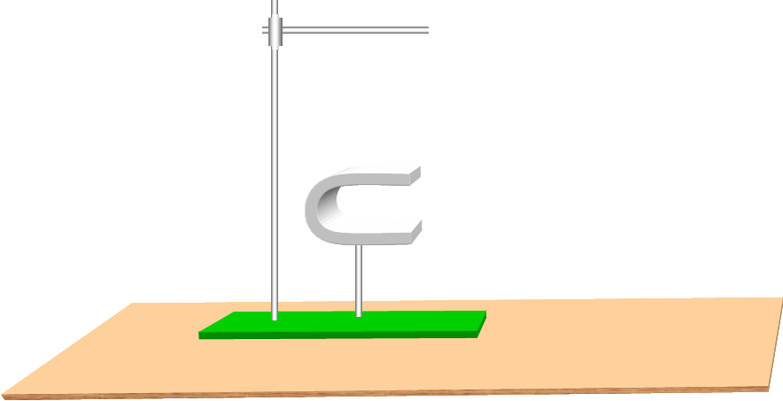
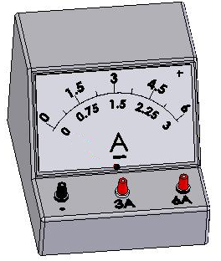
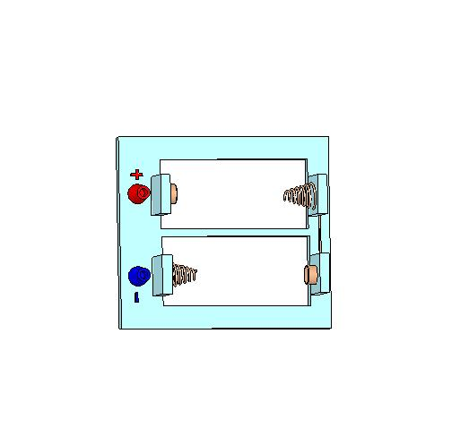
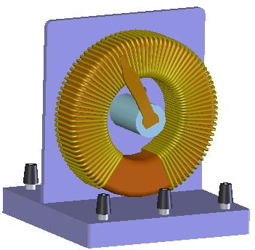

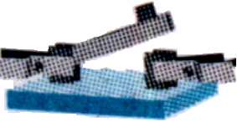

Hình 27.1
Đổi chiều dòng điện
S
N

Slide 16
Hình 27.1
Đổi chiều đường sức
N
S

Slide 17
Bài 27
Lực điện từ
+ Đổi chiều đường sức từ
Kết luận: Chiều của lực điện từ tác dụng lên dây dẫn AB phụ thuộc vào chiều dòng điện chạy trong dây dẫn và chiều đường sức từ.
N thay vì S
S thay vì N
S
B
A
N
A
+
K

Slide 18

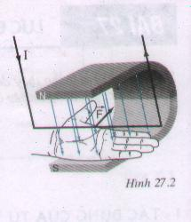



Bài 27
Lực điện từ
Quy tắc bàn tay trái
Đặt bàn tay trái sao cho các đường sức từ hướng vào lòng bàn tay.
Chiều từ cổ tay đến ngón tay giữa hướng theo chiều dòng điện.
Thì ngón tay cái choãi ra 90⁰ chỉ chiều của lực điện từ.
18

Slide 19
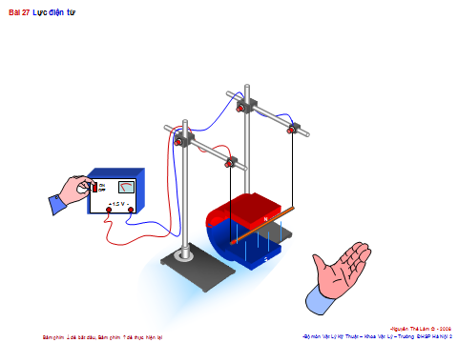
Bài 27
Lực điện từ

Slide 20
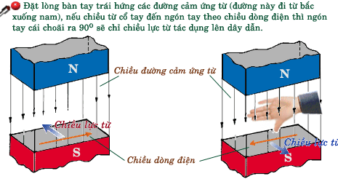
Bài 27
Lực điện từ

Slide 21

C3: Xác định chiều đường sức từ của nam châm hình bên
S
A
F
B
N
Đường sức từ của nam châm có chiều đi từ dưới lên trên.
21

Slide 22
C4: Biểu diễn lực điện từ tác dụng lên các đoạn dây dẫn AB, CD của khung dây dẫn có dòng điện chạy qua và có tác dụng gì đối với khung dây.
F₁
o’
B
C
S
N
c
A
D
F₂
o
- Lực từ tác dụng như hình vẽ.
- Cặp lực điện từ có tác dụng làm khung quay theo chiều kim đồng hồ.
22

Slide 23
C4: Biểu diễn lực điện từ tác dụng lên các đoạn dây dẫn AB, CD của khung dây dẫn có dòng điện chạy qua và có tác dụng gì đối với khung dây.
B
F₁
O’
N
S
A
c
C
F₂
D
O
Lực từ tác dụng như hình vẽ.
Cặp lực điện có không có tác dụng làm khung quay.
23

Slide 24
C4: Biểu diễn lực điện từ tác dụng lên các đoạn dây dẫn AB, CD của khung dây dẫn có dòng điện chạy qua và có tác dụng gì đối với khung dây.
o’
C
B
S
N
c
F₁
F₂
D
A
o
- Lực từ tác dụng như hình vẽ.
- Cặp lực điện từ có tác dụng làm khung quay theo chiều ngược với chiều kim đồng hồ.
24

Slide 25
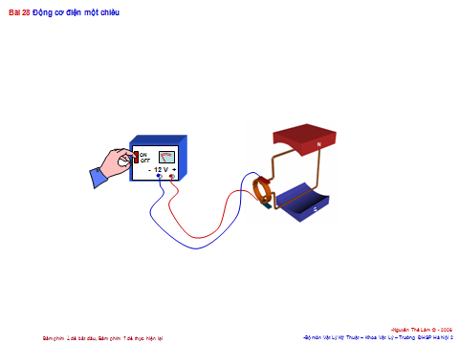
25

Slide 26
Bài tập:Hình nào mô tả đúng chiều đường sức từ (hoặc cực) của nam châm trên hình ?
+
I
-
A
F
B
+
+
+
I
-
-
-
I
I
S
S
N
A
I
A
I
A
I
F
B
B
B
F
F
N
N
S
Hình a
Hình b
Hình c

Slide 27

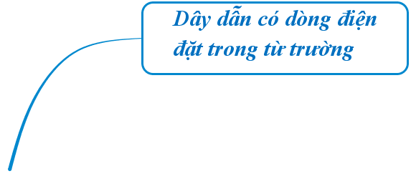
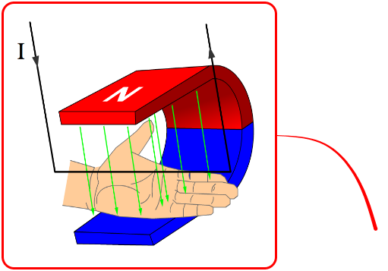
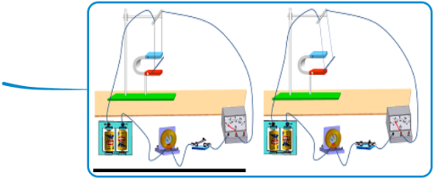

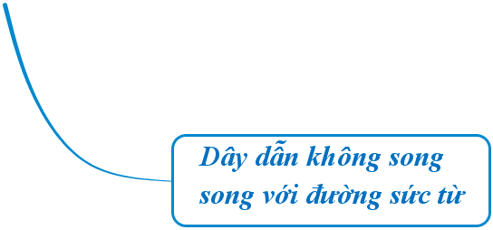

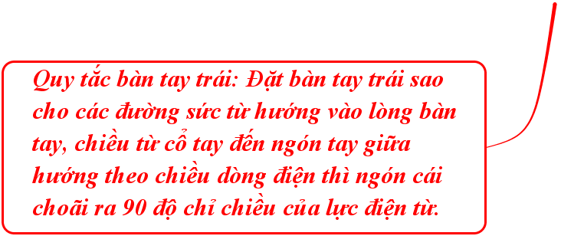

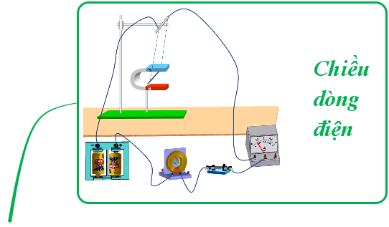

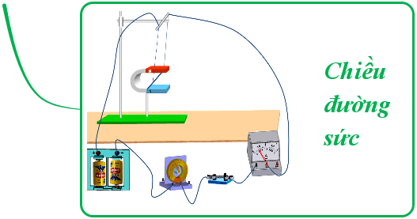

TRAN LE HANH

Slide 28

Bài 27
Hướng dẫn về nhà
    Hướng dẫn về nhà:
Học thuộc phần ghi nhớ.
Đọc phần: “ Có thể em chưa biết”
Chuẩn bị bài tiếp theo.

Slide 29

Cám ơn quý thầy cô
và các em học sinh!

